Slide 1
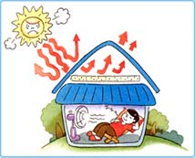
ความรู้เบื้องต้นเกี่ยวกับการปรับอากาศ

Slide 2
การปรับอากาศ หมายถึง การปรับหรือการบังคับควบคุมให้สภาพอากาศในบริเวณนั้น ๆ มีระดับอุณหภูมิ ความชื้น การหมุนเวียนของอากาศให้อยู่ในสภาพที่ต้องการตลอดระยะเวลาที่มีการปรับอากาศ

Slide 3
ชาวอียิปต์ จะใช้ทาสขนหินบล็อกด้านหนึ่งขัดมันอีกด้านหนึ่งหยาบ กลางคืนจะขนไปทะเลทรายซาฮาราเพื่อรับความเย็น พอรุ่งเช้าก็จะขนย้ายก้อนหินกลับมา เรียงเป็นกำแพง เป็นการปรับอากาศสมัยก่อน

Slide 4
การทำน้ำให้เย็นโดยปล่อยให้น้ำส่วนหนึ่งที่ผิวของเหยือกถูกระเหยไป ทำให้น้ำที่เหลือเย็นลง

Slide 5
ความสำคัญของการปรับอากาศ
อุณหภูมิของร่างกายคนเรานั้น จะอยู่ที่ 37⁰C หรือ 98.6⁰F จะช่วยให้เข้าใจถึงกระบวนการปรับอากาศ ในห้องปรับอากาศได้ถูกปรับระดับอุณหภูมิความชื้นให้อยู่ในเกณฑ์ที่คนรู้สึกสบายซึ่งจะอยู่ในช่วงประมาณ 23 – 25⁰C หรือประมาณ 75 – 78⁰F

Slide 6
สภาวการณ์ที่มีผลต่อร่างกาย
1. ความร้อน (Heat) ความร้อนเป็นพลังงานชนิดหนึ่งซึ่งสามารถเปลี่ยนเป็นพลังงานรูปอื่น ๆ หรือพลังงานรูปอื่นสามารถเปลี่ยนมาเป็นพลังงานความร้อนได้เช่นกัน แหล่งความร้อนตามธรรมชาติที่สำคัญคือ ดวงอาทิตย์

Slide 7
ความร้อนมีหน่วยวัดเป็น บีทียู (BTU ย่อมาจาก British Thermal Unit) 1 บีทียู หมายถึง ปริมาณความร้อนที่เพิ่มให้หรือดึงออกจากน้ำ 1 ปอนด์ แล้วทำให้น้ำนั้นมีอุณหภูมิเปลี่ยนแปลง 1 องศาฟาเรนไฮต์

Slide 8
การถ่ายเทความร้อน
1. การนำความร้อน (Conduction) เป็นการเคลื่อนที่ของความร้อนผ่านของแข็งไปยัง ที่มี อุณหภูมิต่ำกว่าในเนื้อวัตถุเดียวกันหรือต่างกัน

Slide 9
2. การพาความร้อน (Convection) เป็นการถ่ายเทความร้อนที่เกิดขึ้นในของเหลว หรือ แก๊ส ซึ่งเป็นของไหลเท่านั้น ความร้อนจะไหลวนเวียนตามการเคลื่อนที่ของโมเลกุล

Slide 10
3. การแผ่รังสีความร้อน (Radiation) เป็นการเคลื่อนที่ของความร้อนโดยไม่ได้อาศัยตัวกลางใดๆ แต่จะแผ่รังสีในรูปของคลื่นเช่นเดียวกับคลื่นแสงอาทิตย์

Slide 11
ความร้อนจำเพาะ (Specific heat) คือ ปริมาณความร้อนที่พอดี ที่ทำให้วัตถุซึ่งมีมวล 1 กรัม มีอุณหภูมิเปลี่ยนแปลงไป 1 องศาเซลเซียส จะมีค่าเท่ากับ 1 บีทียู
ความร้อนแบ่งได้ 2 ชนิด
ความร้อนสัมผัส (Sensible heat) คือ ปริมาณความร้อนที่ทำให้สสารมีอุณหภูมิเปลี่ยนแปลงไป แต่สถานะคงเดิม
ความร้อนแฝง (Latent heat) คือ ปริมาณความร้อนที่ใช้ในการเปลี่ยนสถานะของสสารโดยมีอุณหภูมิคงที่อยู่ แบ่งได้ 2 อย่าง คือ
- ความร้อนแฝงของการหลอมเหลว
- ความร้อนแฝงของการกลายเป็นไอ

Slide 12
2. อุณหภูมิ (Temperature) เป็นขีดบอกความรู้สึกร้อนหนาว หรือเป็นการวัดระดับความหนาแน่นของความร้อน

Slide 13
เทอร์โมมิเตอร์ (Thermometer) เป็นเครื่องมือวัดอุณหภูมิ อาศัยหลักการขยายตัวและหดตัวของของเหลวในหลอดแก้ว เช่น แอลกอฮอล์หรือปรอท เทอร์โมมิเตอร์แบ่งได้เป็น 2 ชนิด คือ - ชนิดเซลเซียส หรือ เซนติเกรด (Celsius or Centigrade)
- ชนิดฟาเรนไฮต์ (Fahrenheit)

Slide 14
การเปลี่ยนแปลงค่าอุณหภูมิสามารถแปลงค่าเป็นสเกลอื่นได้โดยใช้สูตร ดังนี้
=

Slide 15
3. ความชื้น คือ ความชื้นในอากาศนั้นจะต้องมีความชื้นพอเหมาะ ดังนั้นจะมีปริมาณความชื้นที่ตำแหน่งหนึ่งที่ทำให้ ให้ร่างกายรู้สึกสบายๆ คือ 50 – 55 % หมายถึง เปอร์เซ็นต์ไอน้ำในอากาศนั้นเอง

Slide 16
4. การเคลื่อนที่ของอากาศ (Air Movement) มีผลต่ออัตราการถ่ายเทความร้อนของร่างกายคือ เมื่อการเคลื่อนที่ของอากาศเร็วขึ้น กระบวนการระเหยซึ่งเป็นการถ่ายเทความร้อนออกจากร่างกายจะเพิ่มขึ้น จากการที่ความชื้นในอากาศบริเวณใกล้ร่างกายถูกนำออกไปในอัตราที่เร็วขึ้นเมื่อมีการเคลื่อนที่ของอากาศช้าลง กระบวนการถ่ายเทความร้อนจากร่างกายก็จะลดลงด้วย

Slide 17
หลักพื้นฐานการทำความเย็น
แรง (Force) คือ อำนาจชนิดหนึ่ง ซึ่งสามารถเปลี่ยนหรือพยายาม
เปลี่ยนสภาพของวัตถุ F = m*a
ความดัน (Pressure) คือ แรงที่กระทำต่อหน่วยของพื้นที่ P = F/A
งาน (Work) คือ ปริมาณผลคูณระหว่างแรงกับระยะทางที่ขนานกับแรง
W = F*d

Slide 18
กำลังงาน (Power) คือ อัตราการทำงานในช่วงระยะเวลาหนึ่ง
P = W/t
พลังงาน (Energy) คือ ความสามารถในการทำงานได้
- พลังงานจลน์ (kinetic energy) คือ พลังงานที่เกิดขึ้นกับวัตถุที่กำลังเคลื่อนที่
- พลังงานศักย์ (potential energy) คือ พลังงานที่สะสมอยู่ในตัววัตถุ

Slide 19
ความร้อน (Heat) คือ ความร้อนจะถ่ายเทจากวัตถุที่มีอุณหภูมิสูงไปยังวัตถุที่มีอุณหภูมิต่ำ และจะหยุดการถ่ายเทเมื่อวัตถุทั้งสองมีอุณหภูมิเท่าเทียมกัน
สสาร (Matter) คือ สิ่งที่ต้องการที่มีอยู่อาศัยและมีน้ำหนัก ซึ่งอยู่ในสถานะของ ของแข็ง ของเหลว หรือแก๊ส
โครงสร้างของสสาร จะประกอบไปด้วยโมเลกุลหลายๆโมเลกุล ในแต่ละโมเลกุลจะประกอบด้วยส่วนที่เล็กลงเรียกว่า “อะตอม” ในโมเลกุลของวัตถุชนิดเดียวกัน จะมีโมเลกุลเหมือนกันวัตถุต่างชนิดกันจะมีโมเลกุลต่างกัน

Slide 20
รูปที่ 1 โครงสร้างของสสาร

Slide 21
โมเลกุลของมีเทน (Methane) จะมีโครงสร้างประกอบด้วยอะตอมของไฮโดรเจน 4 อะตอมและอะตอมของคาร์บอน 1 อะตอม
โมเลกุลของน้ำ จะมีโครงสร้างประกอบด้วยอะตอมของไฮโดรเจน 2 อะตอมและอะตอมของออกซิเจน 1 อะตอม

Slide 22
โมเลกุลจะเคลื่อนที่สม่ำเสมอ การเคลื่อนที่เกิดจากพลังงาน เรียกว่า พลังงานจลน์
การเคลื่อนไหวของโมเลกุลเป็นไปในรูปของการสั่นสะเทือน (Vibration)

Slide 23
สถานะของสสาร
สสารสามารถคงตัวอยู่ได้ 3 สถานะ คือ ของแข็ง ของเหลว และแก๊ส สิ่งต่างๆรอบตัวเรา อาจเปลี่ยนแปลงจากสถานะหนึ่งไปยังอีกสถานะหนึ่งได้ เช่น น้ำอยู่ในสถานะของของเหลว จะไหลและมีรูปร่างเปลี่ยนแปลงไปตามภาชนะที่บรรจุแต่ไม่สามารถคงรูปตัวเองได้

Slide 24
หน้าที่ของเครื่องปรับอากาศ
1. ปรับและควบคุมอุณหภูมิ
2. ควบคุมความชื้นสัมพัทธ์
3. การหมุนเวียนของอากาศบริสุทธิ์
4. การระบายอากาศเสียทิ้ง
5. การกำจัดฝุ่นละออง และกลิ่น

Slide 25
ระบบการทำงานของเครื่องปรับอากาศ

Slide 26
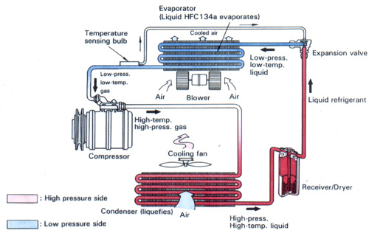
เครื่องปรับอากาศ (Air Condition) เป็นอุปกรณ์ที่ทำหน้าที่ลดอุณหภูมิและความชื้นของอากาศภายในห้อง

Slide 27
ระบบของเครื่องปรับอากาศรถยนต์ อาจแบ่งอุปกรณ์ของระบบทำความเย็นได้ 3 ประเภท คือ
1. อุปกรณ์หลัก เป็นอุปกรณ์หรือชิ้นส่วนหลักในการทำงาน ถ้าขาดอุปกรณ์อย่างใดอย่างหนึ่งแล้วเครื่องปรับอากาศก็ไม่สามารถทำงานได้ อุปกรณ์หลักของเครื่องปรับอากาศได้แก่ คอมเพรสเซอร์ คอนเดนเซอร์ ตัวควบคุมน้ำยา และอีวาพอเรเตอร์
2. อุปกรณ์ช่วย เป็นอุปกรณ์ที่เพิ่มเข้ามาในระบบความเย็นทำให้ประสิทธิภาพการทำงานของระบบดีขึ้น และช่วยยืดอายุการทำงานของอุปกรณ์หลัก อุปกรณ์ช่วยที่สำคัญได้แก่ รีซีฟเวอร์ดรายเออร์
3. สารความเย็น (Refrigerant) เป็นน้ำยาที่ใช้ในระบบปรับอากาศ ทำหน้าที่ดูดความร้อนในขณะที่เปลี่ยนสถานะจากของเหลวเป็นก๊าซและจากก๊าซเป็นของเหลวตามลำดับ

Slide 28
อุปกรณ์หลักของระบบทำความเย็น
1. คอมเพรสเซอร์ (Compressor)
2. คอนเดนเซอร์ (Condenser)
3. ตัวควบคุมสารความเย็น (Refrigerant Flow Control)
4. อีวาพอเรเตอร์ (Evaporator)

Slide 29
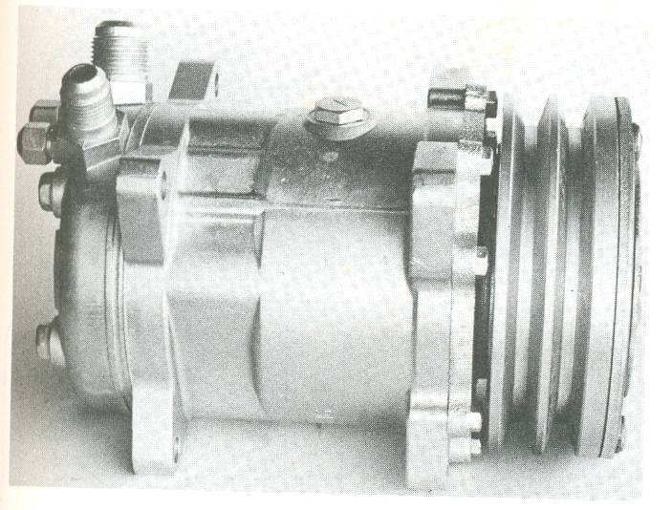
คอมเพรสเซอร์
เป็นอุปกรณ์ทำหน้าที่ในการดูดและอัดสารความเย็นในสถานะก๊าซ

Slide 30
คอนเดนเซอร์
ทำหน้าที่ระบายความร้อนออกจากสารทำความเย็นในสภาวะก๊าซ

Slide 31
รีชีฟเวอร์-ไดรเออร์
ทำหน้าที่ กรองสิ่งสกปรกและดูดความชื้นออกจากระบบก่อนส่งไปยังเอ็กซ์แพนชั่นวาล์ว

Slide 32
เอ็กซ์แพนชั่นวาล์ว
ทำหน้าที่ลดอุหณภูมิและความดันของสารทำความเย็นและควบคุมการไหลของสารทำความเย็นที่เข้าอีวาพอเรเตอร์

Slide 33
อีวาพอเรเตอร์
ทำหน้าที่ดูดรับความร้อนจากพื้นที่โดยทำให้สารทำความเย็นระเหย

Slide 34
วงจรเครื่องทำความเย็น
คอมเพรสเซอร์
คอนเดนเซอร์
รีชีฟเวอร์-ไดรเออร์
เอ็กซ์แพนชั่นวาล์ว
อีวาพอเรเตอร์
ท่อซักชั่น
ท่อดิสชาร์จ
ท่อลิควิด

Slide 35
กฎการทำความเย็น
กฎข้อที่ 1 การทำความเย็นคือการถ่ายเทความร้อนไม่มีความร้อนอยู่ คือ ความเย็น
กฎข้อที่ 2 ความร้อนถ่ายเทจากอุณหภูมิสูงไปต่ำ
กฎข้อที่ 3 ของเหลวเปลี่ยนสถานะเป็นแก็สจะดูดความร้อน

Slide 36
หลักการทำงานของวงจรเครื่องทำความเย็นรถยนต์
เครื่องปรับอากาศรถยนต์ขับด้วยเครื่องยนต์
เครื่องปรับอากาศบ้าน ขับด้วยมอเตอร์

Slide 37
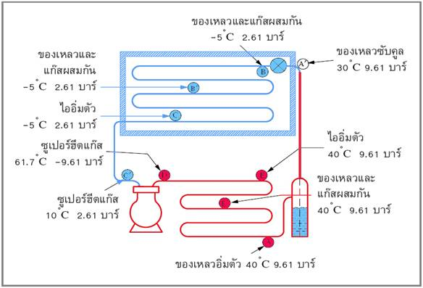
การแบ่งส่วนการทำงานของระบบทำความเย็น
ด้านความดันสูง ( High Side )
ด้านความดันต่ำ ( Low Side )

Slide 38
เครื่องมืองานบริการเครื่องปรับอากาศรถยนต์

Slide 39
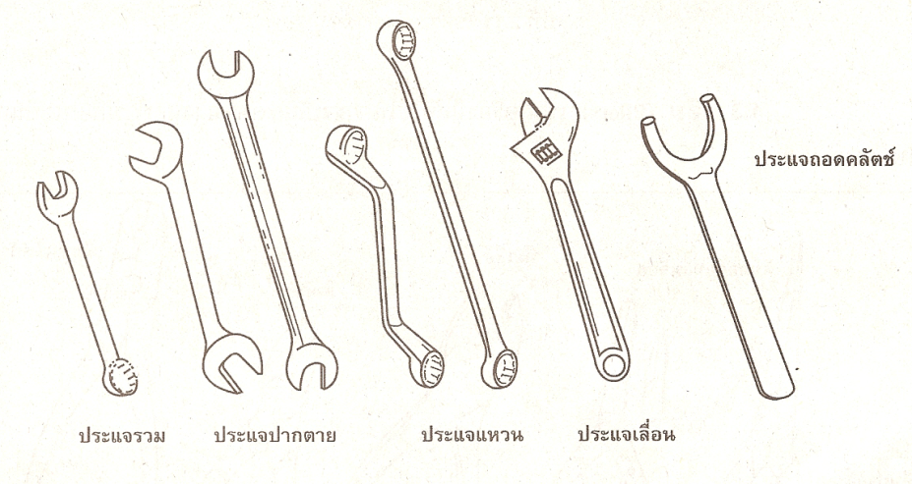
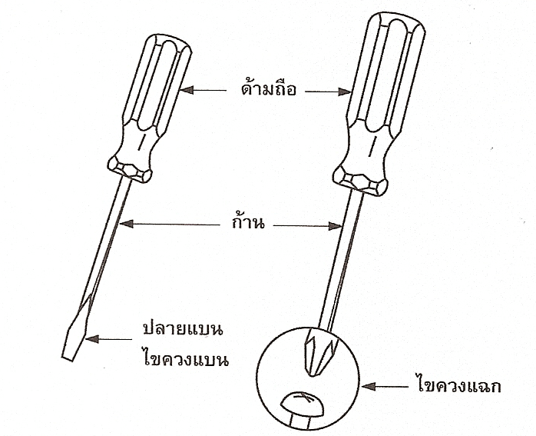
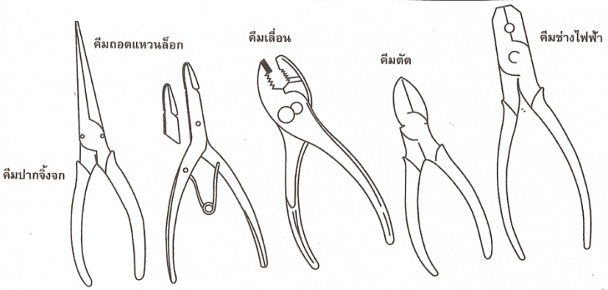
1. เครื่องมือทั่วไป

Slide 40
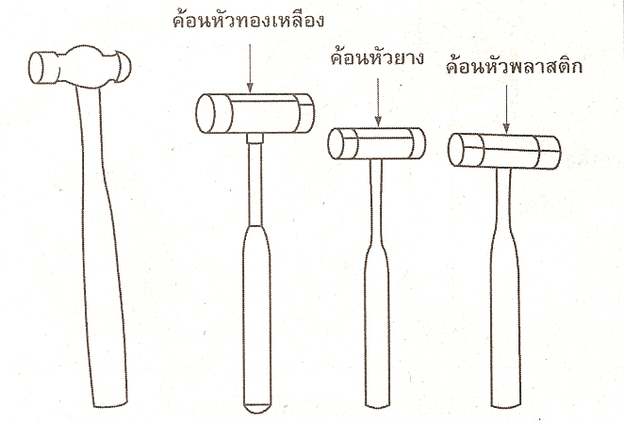
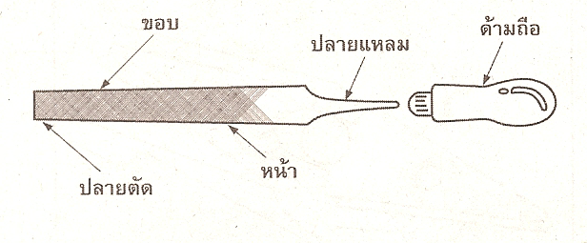

Slide 41
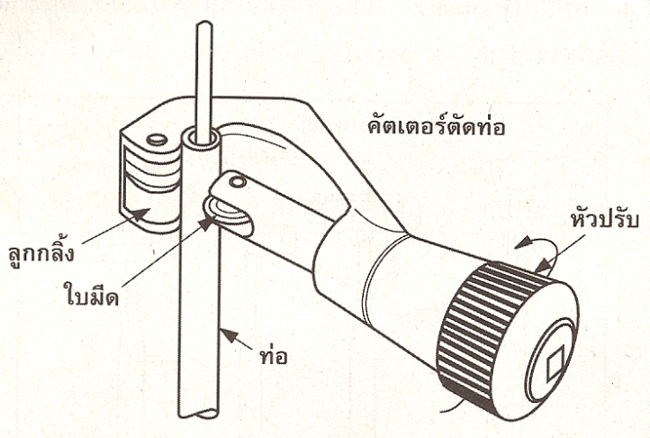
2. เครื่องมือเฉพาะช่าง
คัตเตอร์ (Cutter) เป็นเครื่องมือที่ใช้ในการตัดท่อทองแดงและอะลูมิเนียมโดยจะมีร่องที่ลูกกลิ้ง การตัดท่อกระทำได้โดยการหมุนมือหมุน

Slide 42
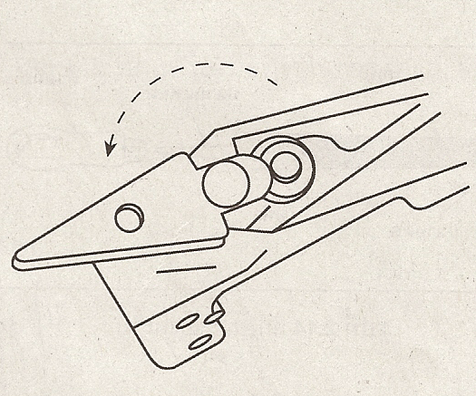
รีมเมอร์ (Reamer) เป็นเครื่องมือที่ใช้ในการคว้านปากท่อที่ตัดแล้วให้เรียบการคว้านท่อควรคว่ำปากท่อลง เพื่อมิให้เศษท่อตกลงไปในท่อ

Slide 43
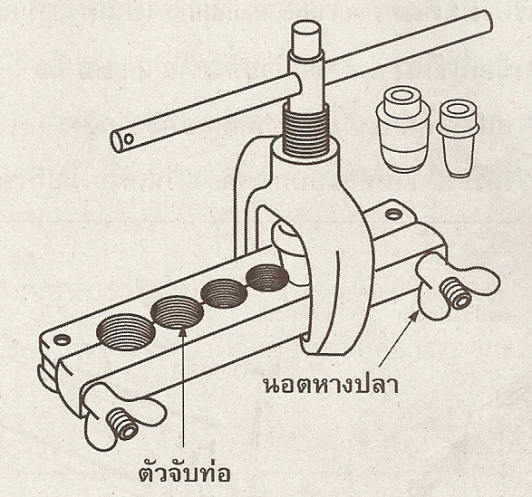
เครื่องมือขยายท่อ (Swaging) เป็นเครื่องมือที่ช่วยในการต่อท่อ

Slide 44
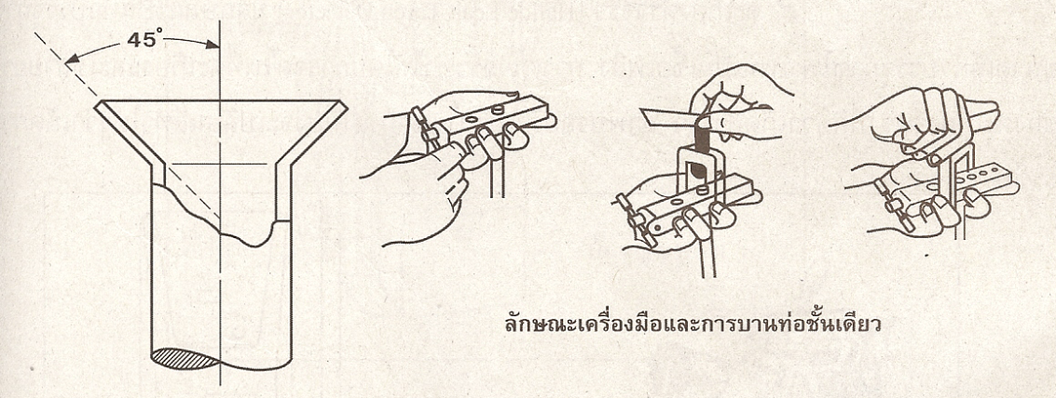
เครื่องมือบานท่อ (Flaring Tool) เป็นเครื่องมือที่ใช้ในการบานท่อเพื่อให้ท่อสามารถต่อกับเกลียวข้อต่อในระบบได้

Slide 45
เครื่องมือดัดท่อ (Tube Bending) เป็นเครื่องมือดัดท่อ เพื่อให้ท่อโค้งงอในทิศทางที่ต้องการ

Slide 46
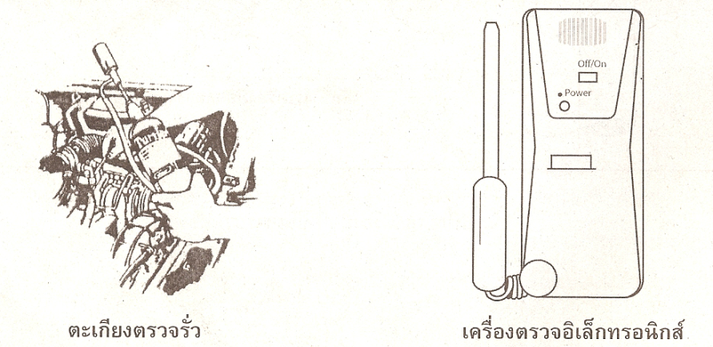
เครื่องมือตรวจการรั่ว (Leak Detector) เป็นเครื่องมือที่บอกให้รู้ว่าสารความเย็นรั่วซึมจากระบบ ณ จุดใด มีใช้ 2 แบบ คือ
ตะเกียงตรวจรั่ว (Halide Leak Torch Detector)
เครื่องตรวจอิเล็กทรอนิกส์ (Electronic Leak Detector)

Slide 47
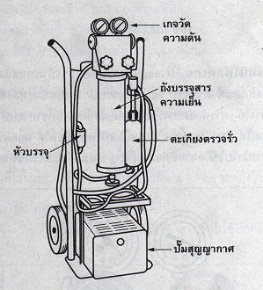
กระบอกบรรจุน้ำยา (Charging Cylinder)
เป็นเครื่องมือที่ใช้บรรจุสารความเย็นเข้าระบบ การบรรจุจะใช้ความดันของเกจที่ตัวกระบอกและเบอร์ของสารความเย็นเพื่อใช้ในการหมุนสเกล (Scale)

Slide 48
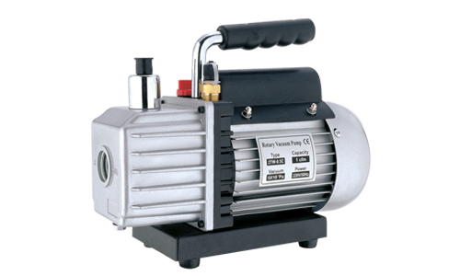
ปั๊มสุญญากาศ (Vacuum Pump)

Slide 49
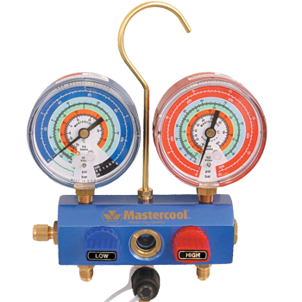
แมนิโฟลด์เกจ (Gauge Manifold)

